Slide 1


华北地区地壳—上地幔地震波速度结构模型
中国科学院地质与地球物理研究所
郑天愉、艾印双、陈凌、赵亮、张耀阳、徐小兵
中国地震局地球物理勘探中心
段永红、王夫运、林吉焱
中国地震局地球物理研究所
许卫卫、王椿镛、吴庆举
2016年06月29日

Slide 2
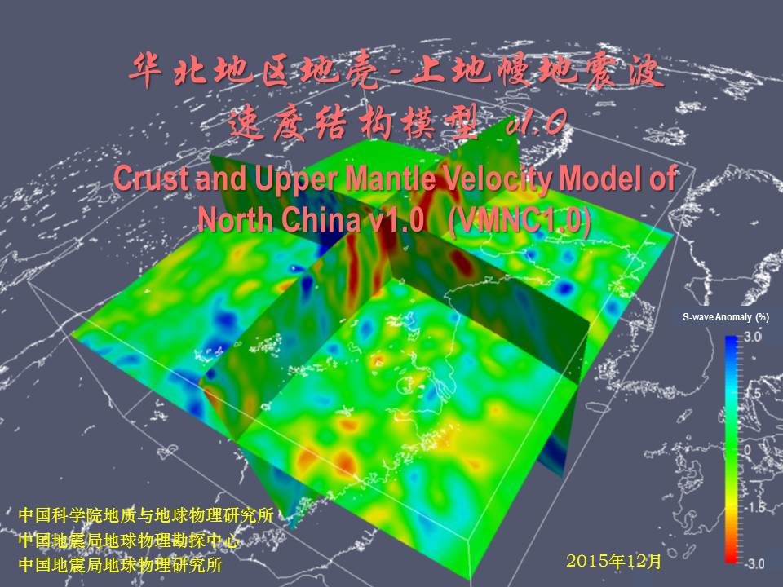
http://www.craton.cn/data

Slide 3
中国区域地震学参考模型
华北地区地壳-上地幔地震波速度结构模型 v1.0
（VMNC1.0）
v1.0
地震数据
结构成像
建模
Notes:
为继续建模的提供一些背景和思考 数据基础要讲 方法已讲 建模的一些思路：

Slide 4
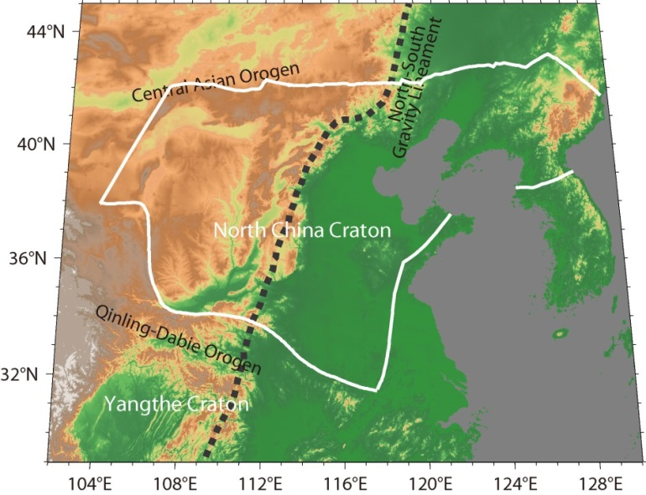
三维速度结构模型
华北克拉通
速度/速度扰动/界面深度（空间位置）
∈： x1-x2，y1-y2，z1-z2
750km
750km
控制（典型）剖面速度结构

Slide 5
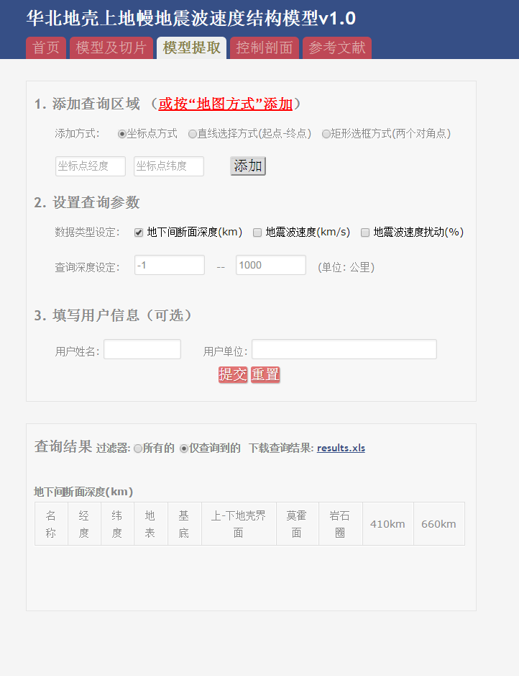
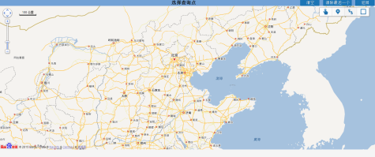
三维速度结构模型
地壳
地震波速度
东部（0.25 °，0.25°，1-2km）
西部（0.20°，0.20°）
速度间断面深度
沉积盖层底界面
上部地壳-下部地壳界面
Moho面
上地幔
地震波速度扰动
（0.5°， 0.5°，25km）
速度间断面深度
岩石圈底界面
地幔过渡带上界面（410-）
地幔过渡带下界面（660-）
Notes:
模型数据体地壳部分的参数 ，数据采样间隔。 严格的数据提供，面对做同类研究的。对于从数据体中获得结构知识的：以一系列结构剖面图和数据展示

Slide 6
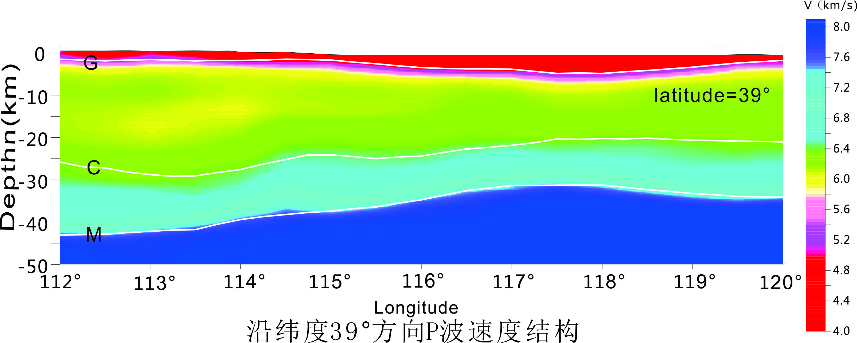
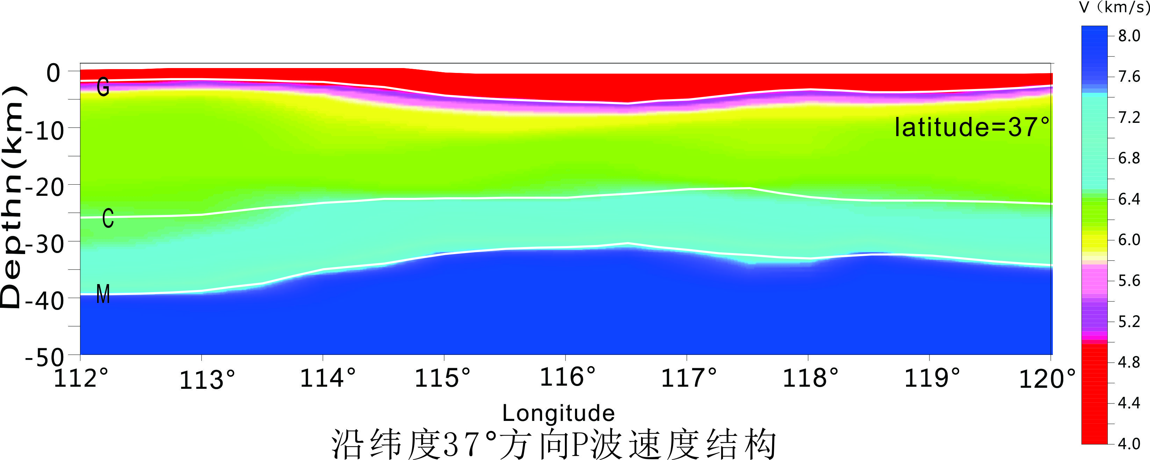
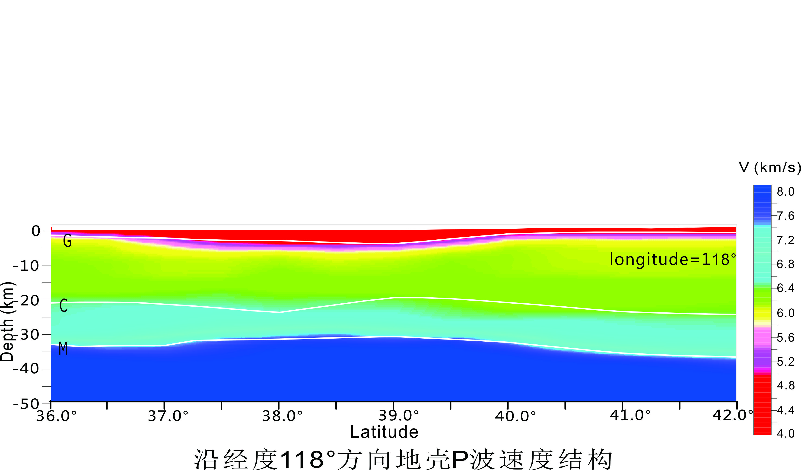
东部地壳P波速度结构剖面
Notes:
其中G界面是沉积盖层与结晶地壳的分界面, 上界面速度5.0~5.5km/s, 下界面速度5.8~6.0km/s; C界面是上下地壳的分界面, 上界面速度6.2~6.4km/s, 下界面速度6.5~6.6km/s. M界面是地壳和上地幔的分界面(莫霍面), 速度从地壳底部的6.7~7.0km/s跳跃至上地幔顶部7.9~8.0km/s.
表层速度变化较大(2.0~5.6km/s), 往下以正梯度形式逐步增加至5.0~5.8km/s.

Slide 7
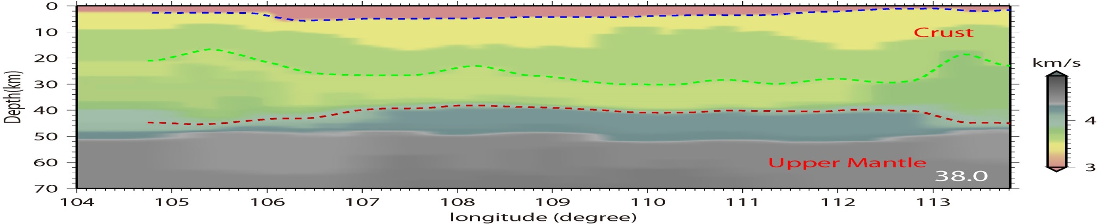
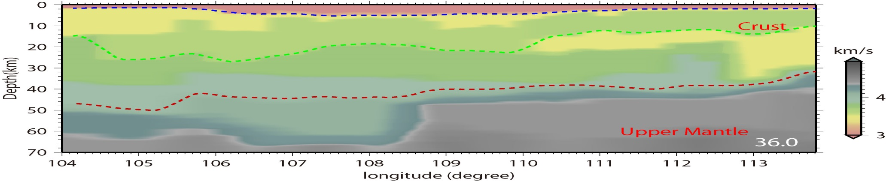
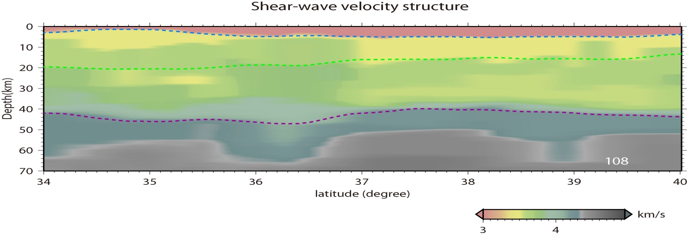
西部地壳S波速度结构剖面

Slide 8
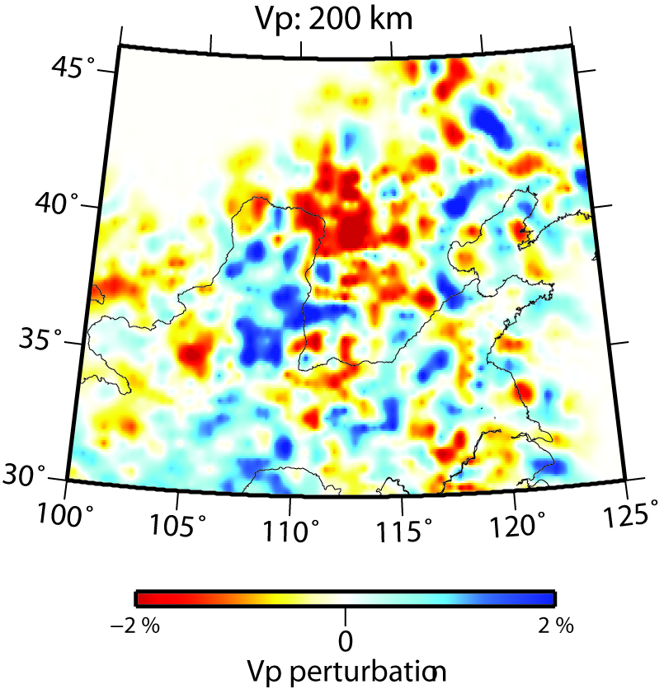
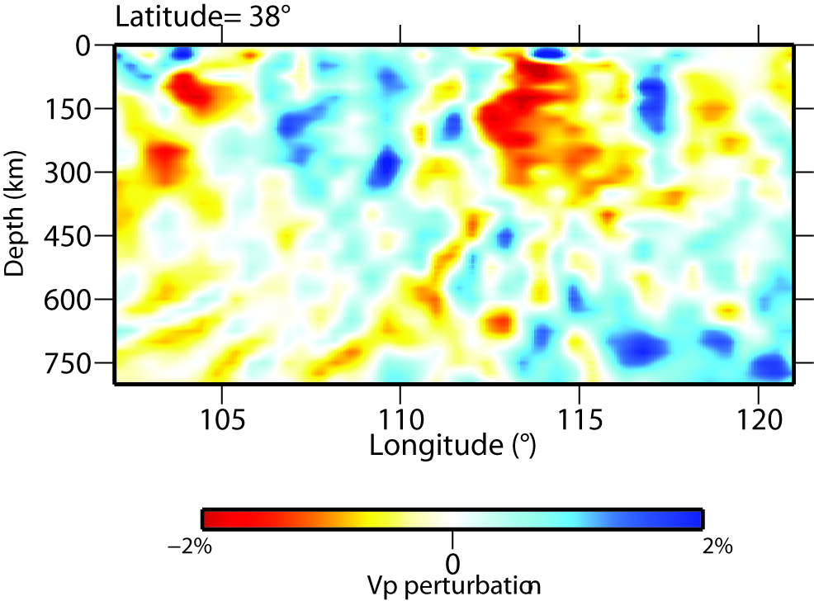
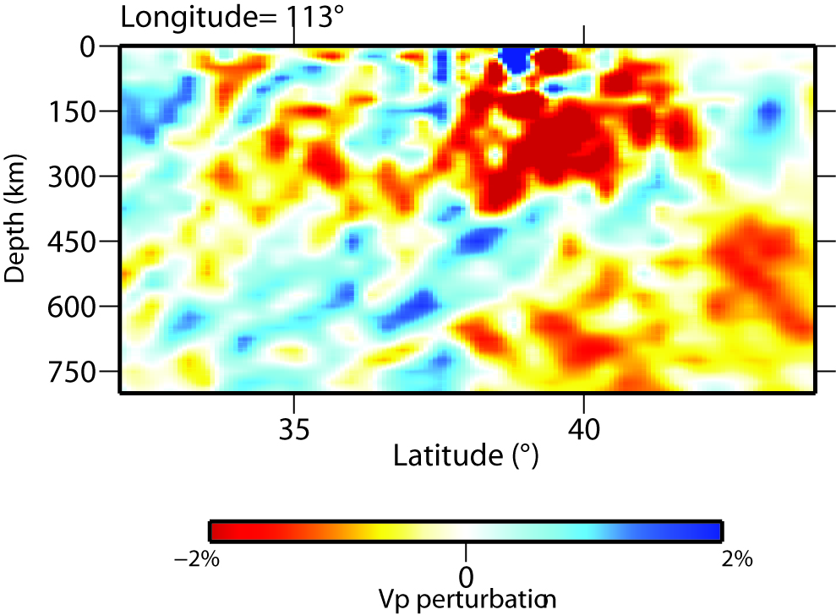
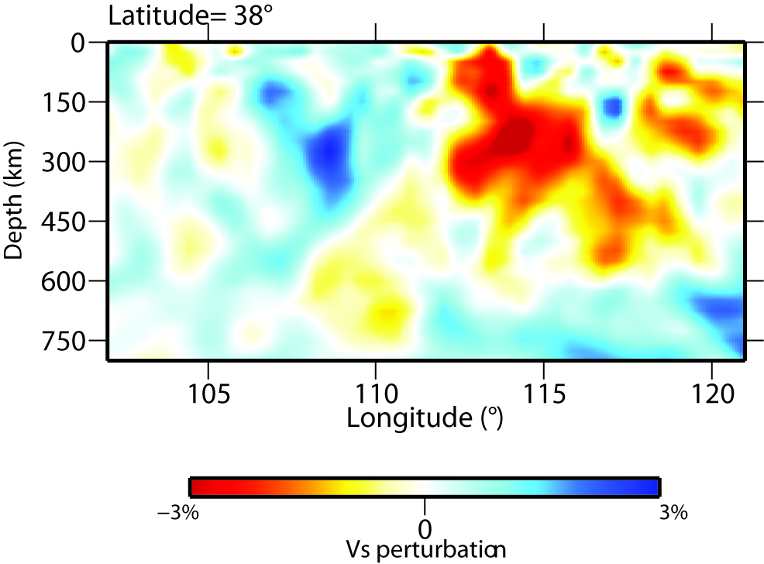
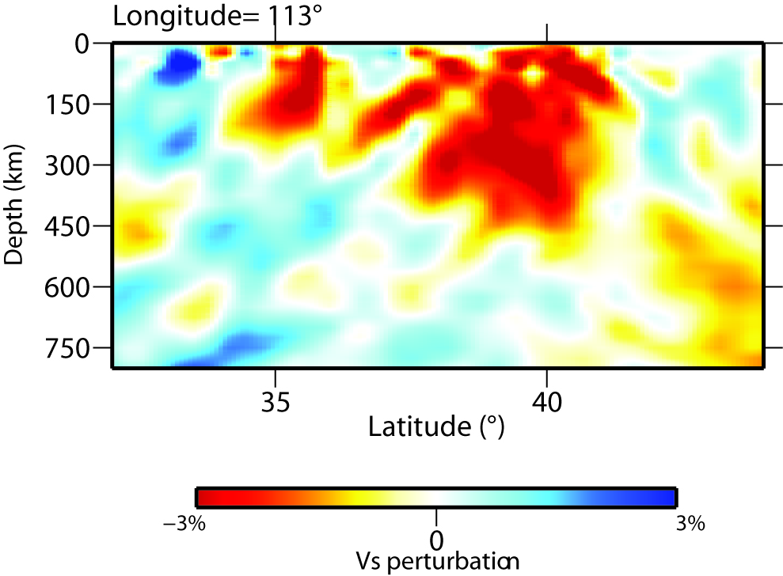
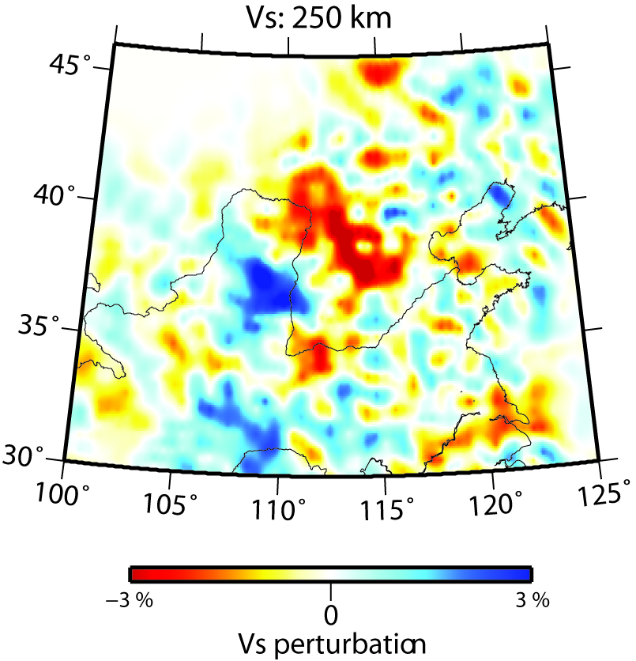
速度扰动切片

Slide 9
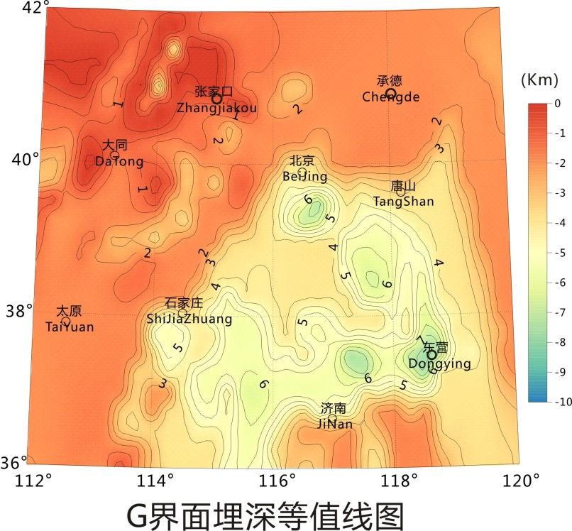
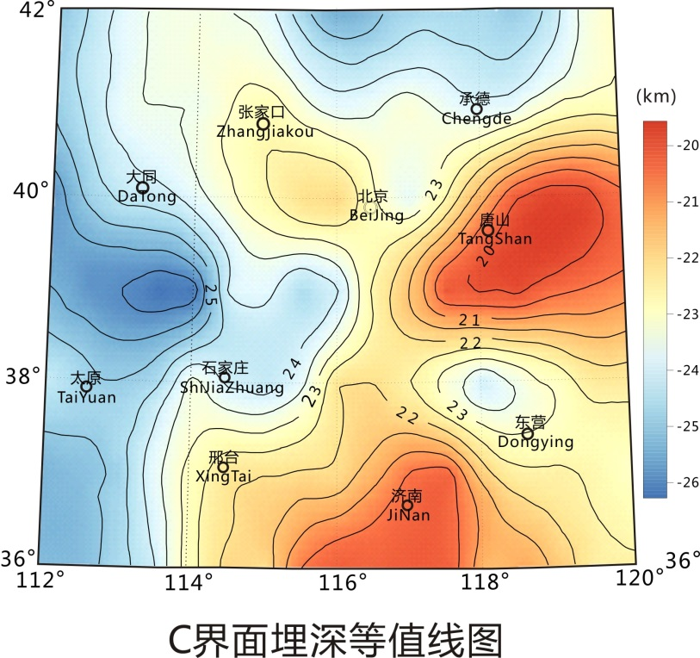
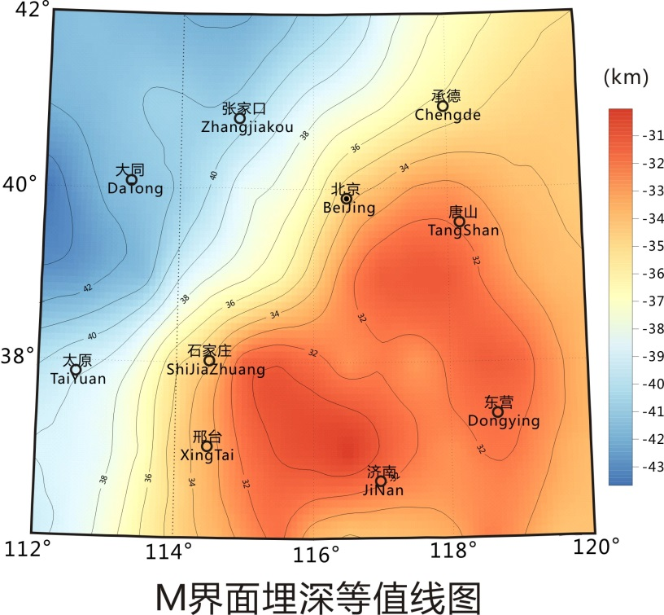
东部地壳速度间断面深度（km）

Slide 10
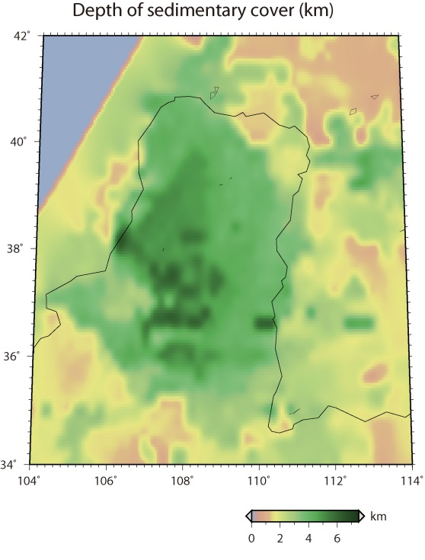
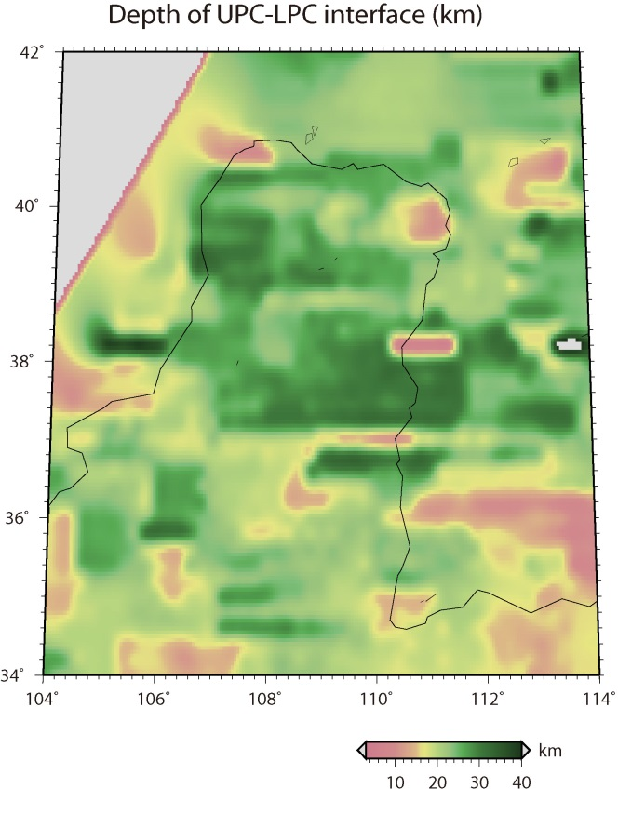
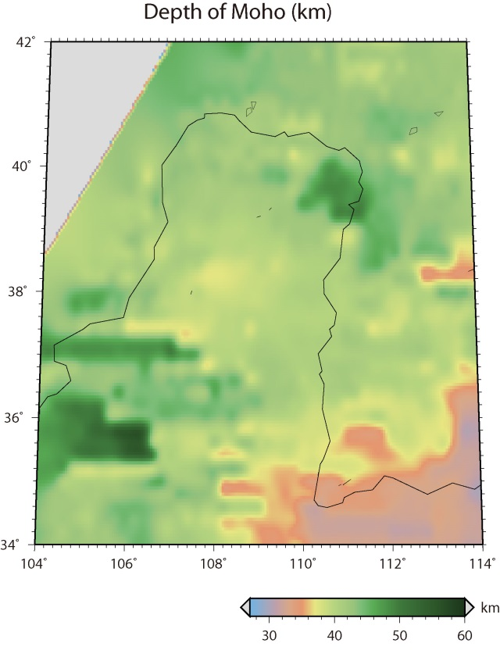
西部地壳速度间断面深度（km）

Slide 11
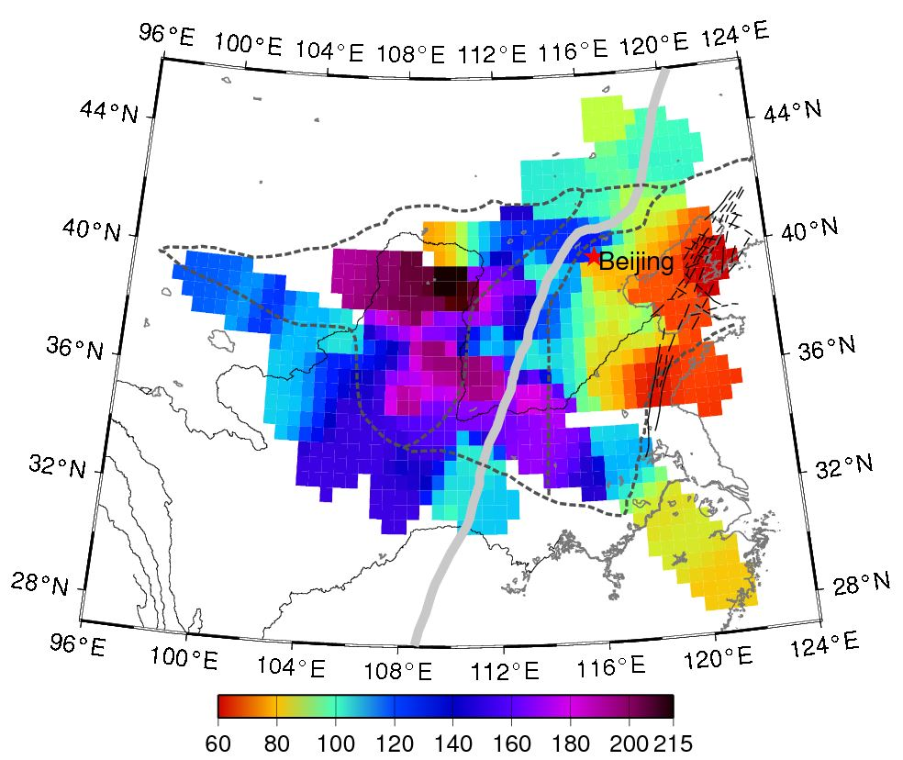
岩石圈底界面深度（km）

Slide 12
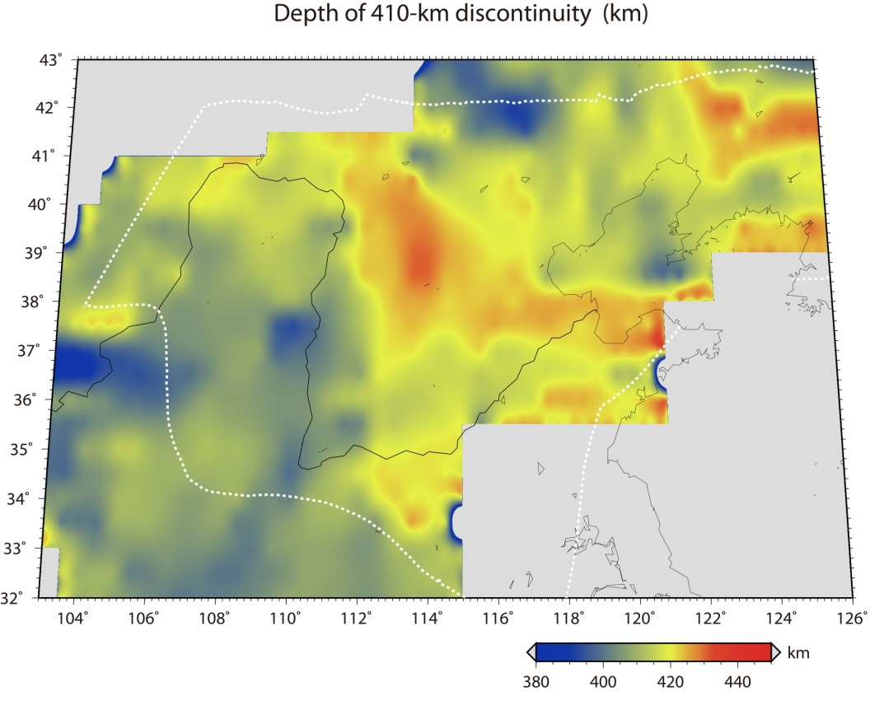
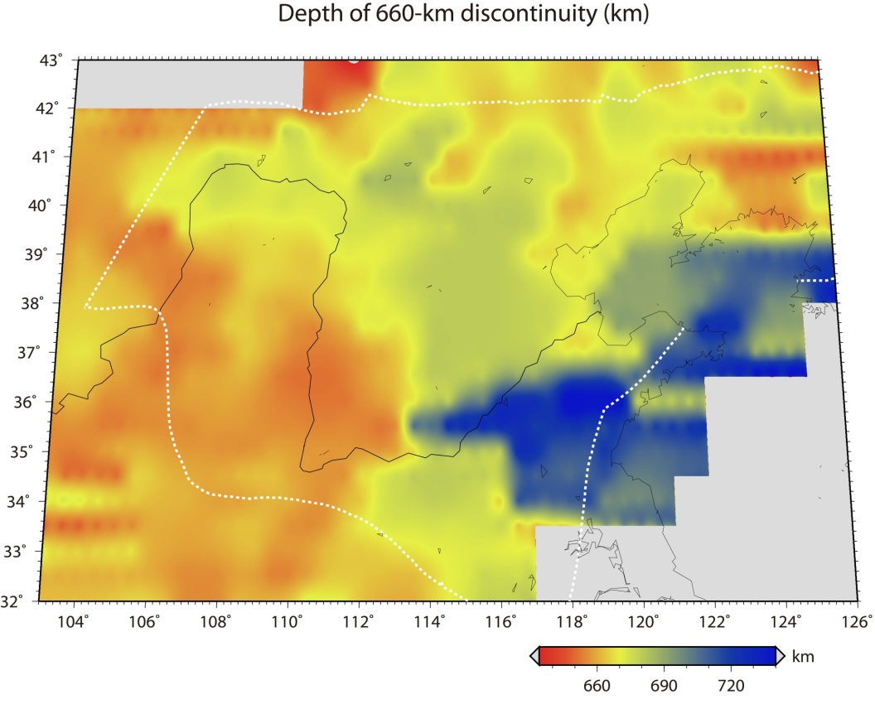
地幔过渡带上、下界面深度（km）

Slide 13
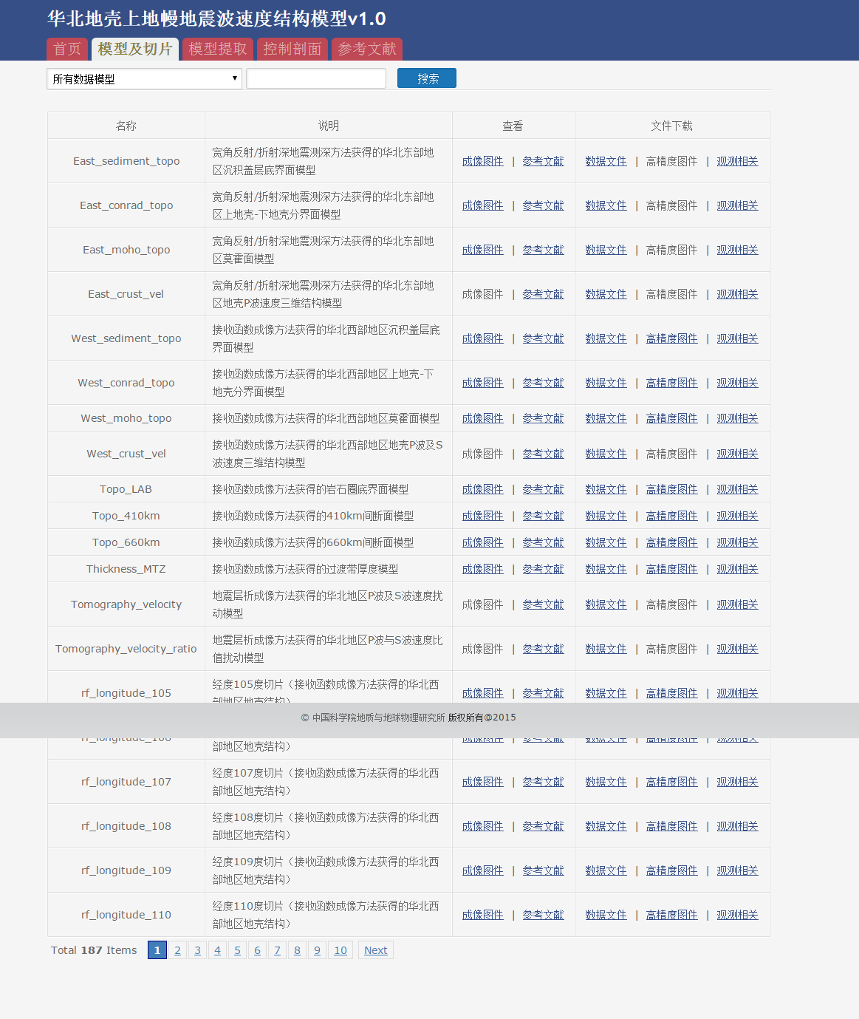
模型及切片
名称
说明
查看：
成像图件
（1°，50km）
参考文献
数据文件
下载：
高精度图件
观测相关
Notes:
整体性模型数据，结构剖面，了解基本结构

Slide 14
数据基础
全空间覆盖
较密的采样
相对均匀分布
高品质记录

Slide 15
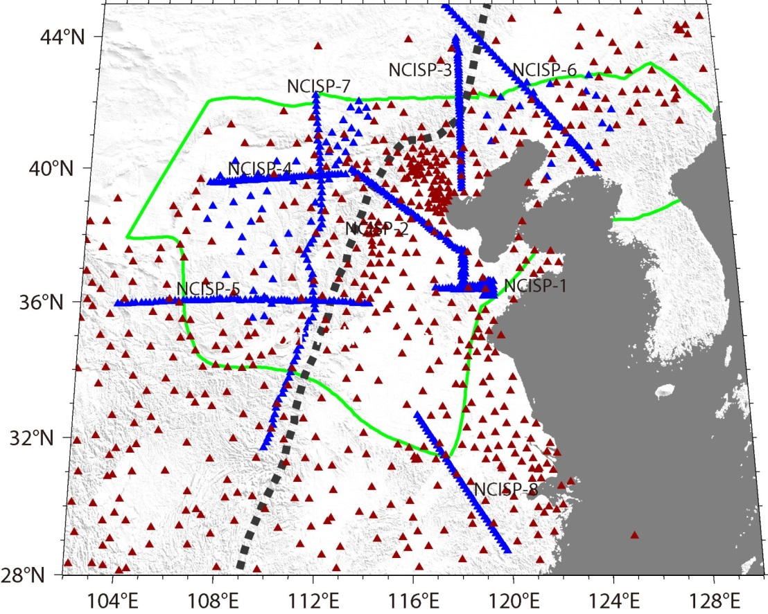
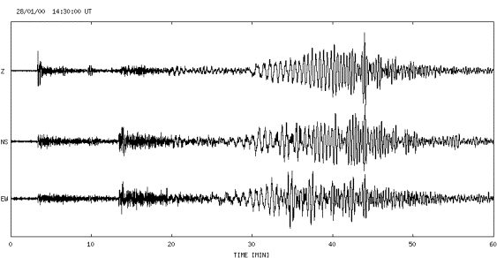

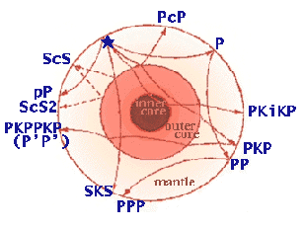
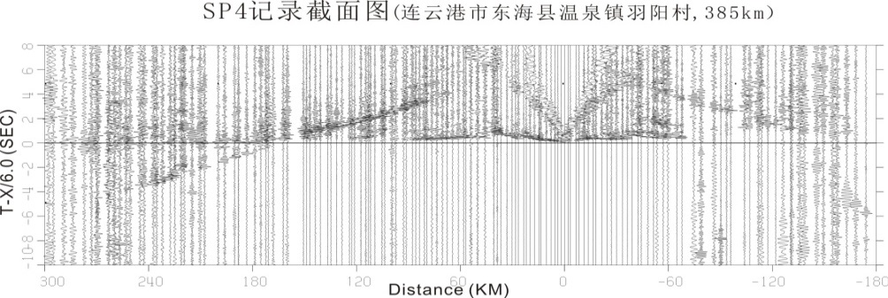
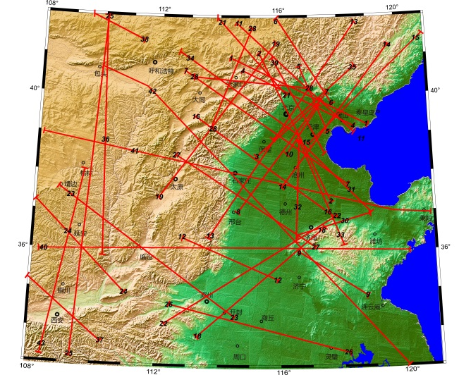
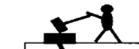
P S surface waves

Slide 16
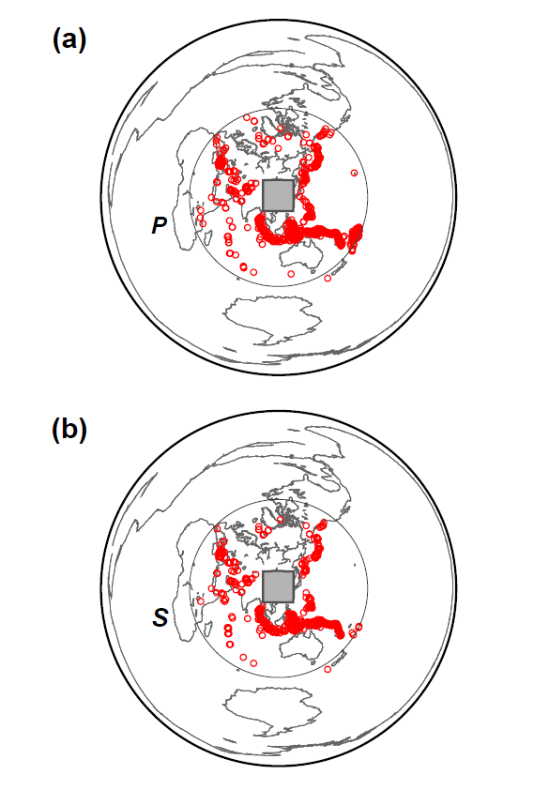
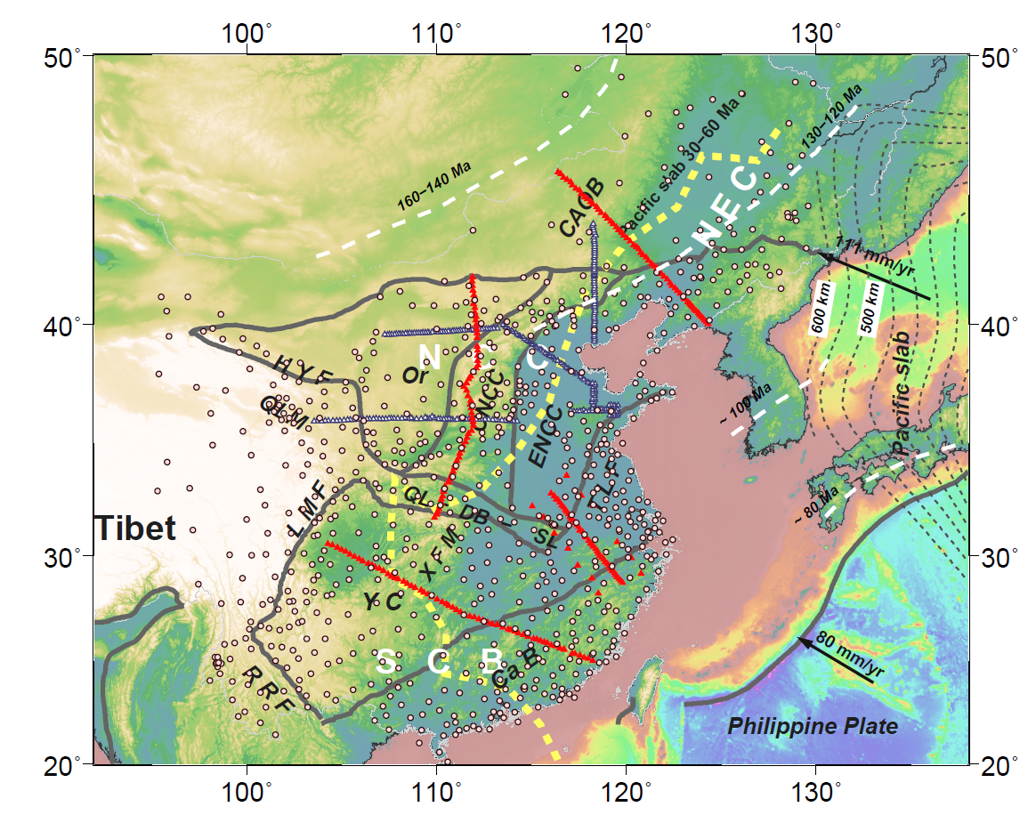
层析成像（有限频层析成像方法）
地震分布
50万道波形
台站分布

Slide 17
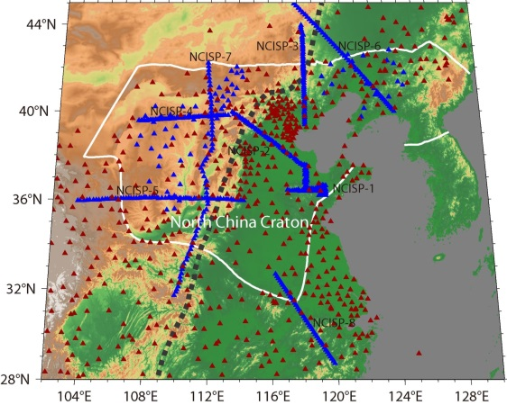
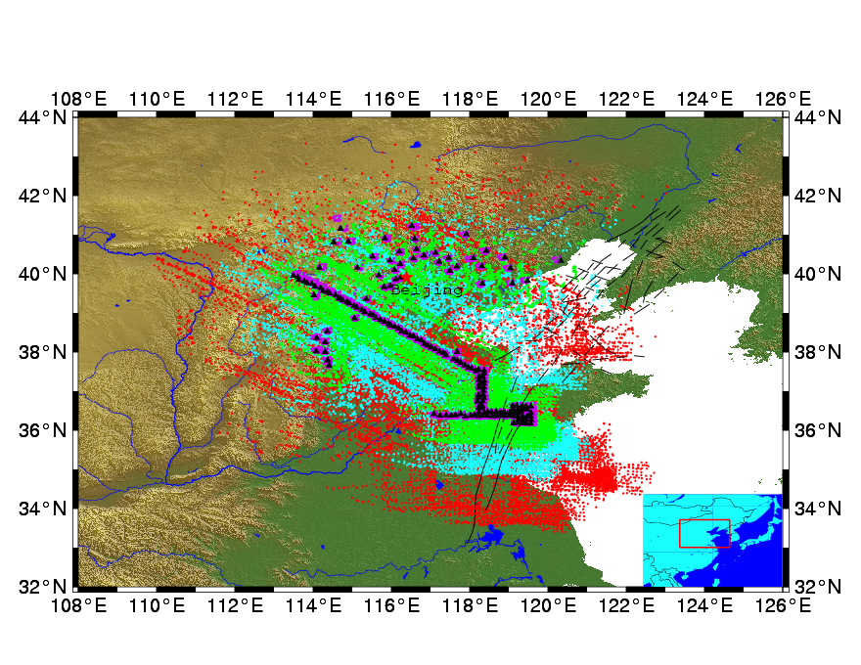
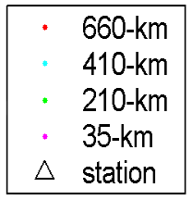
不同深度间断面的转换点分布

Slide 18
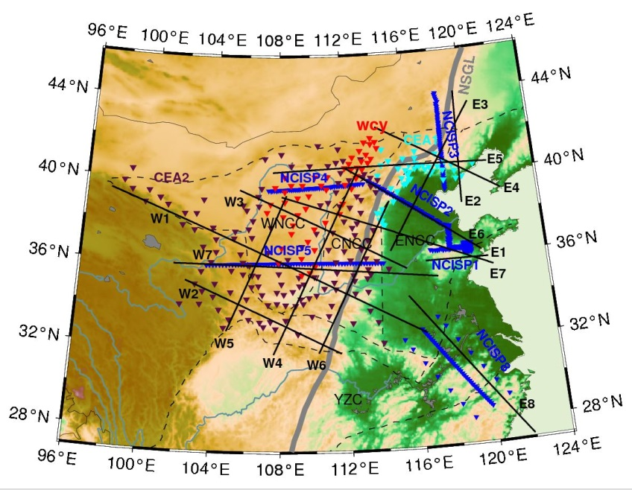
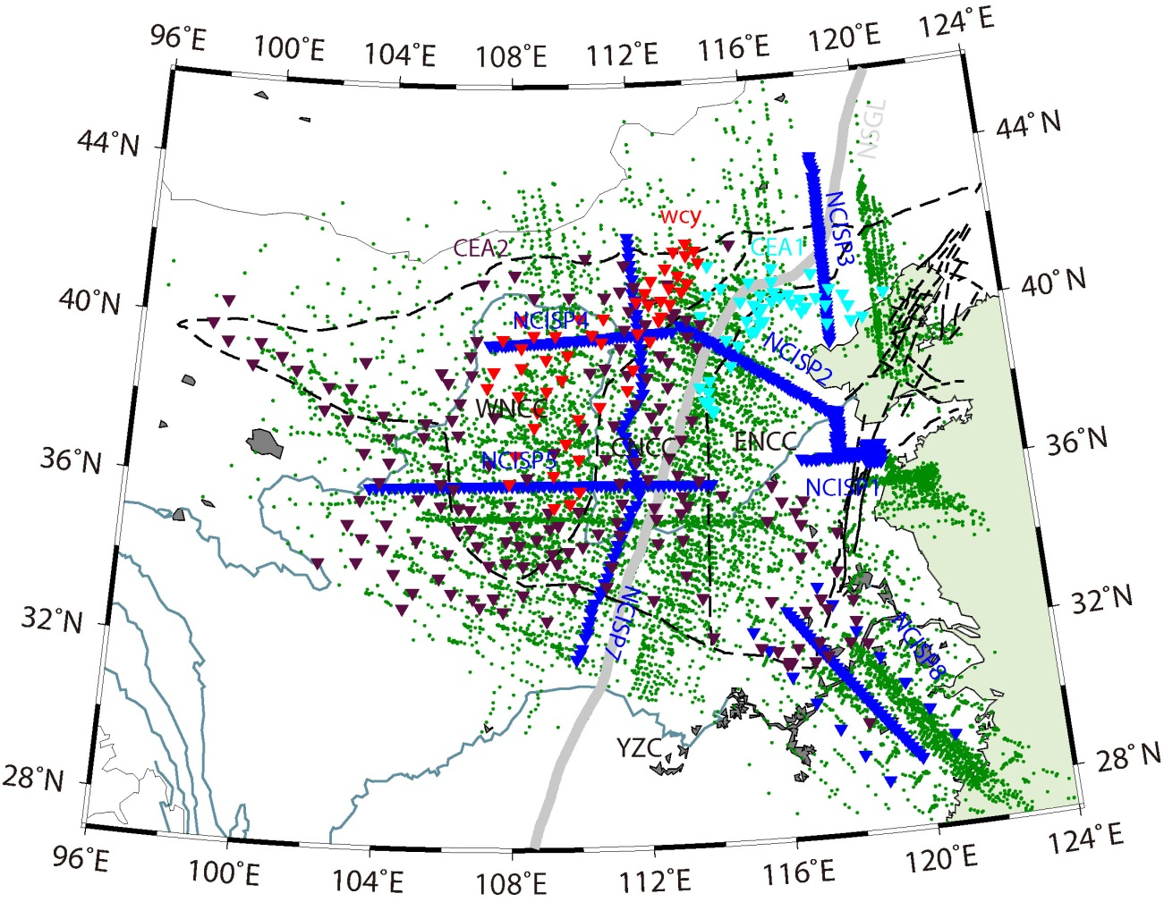
岩石圈底界面成像
（接收函数波动方程叠后偏移成像）
台站和测线分布
台站和150km深度转换点分布

Slide 19
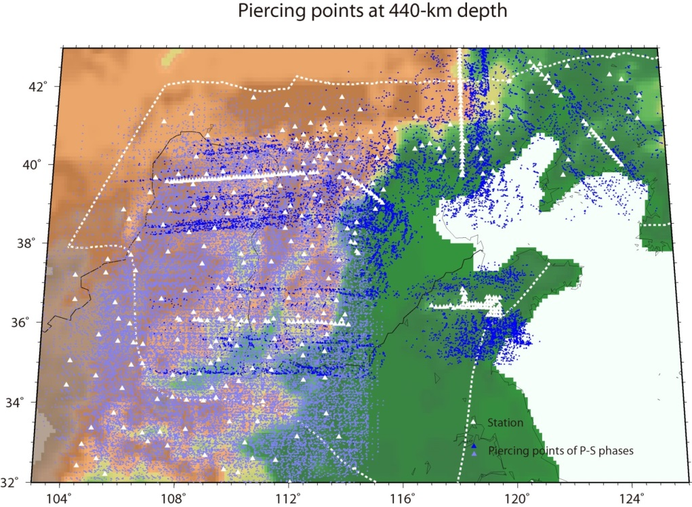
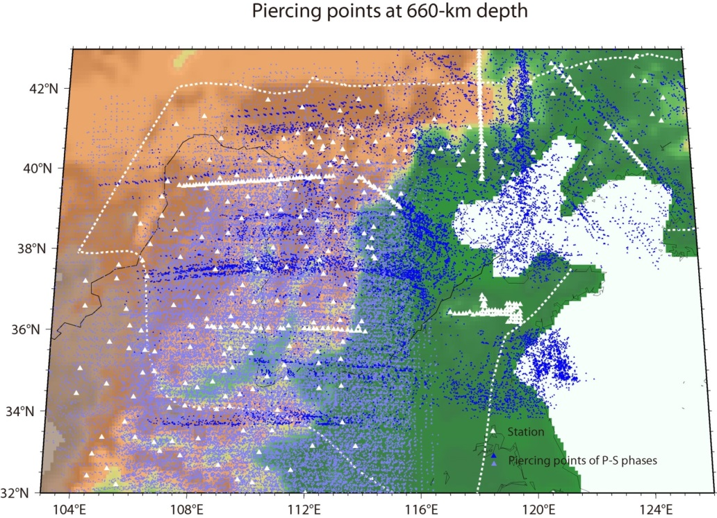
地幔过渡带间断面成像（共转换点叠加成像）
410-间断面 660-间断面
台站和转换点分布

Slide 20


Slide 21
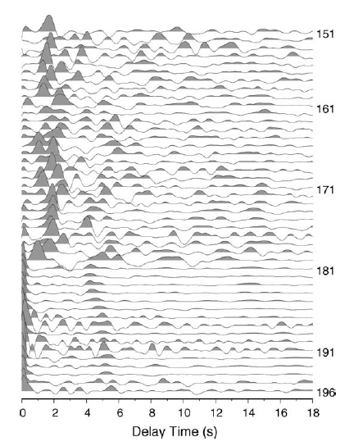
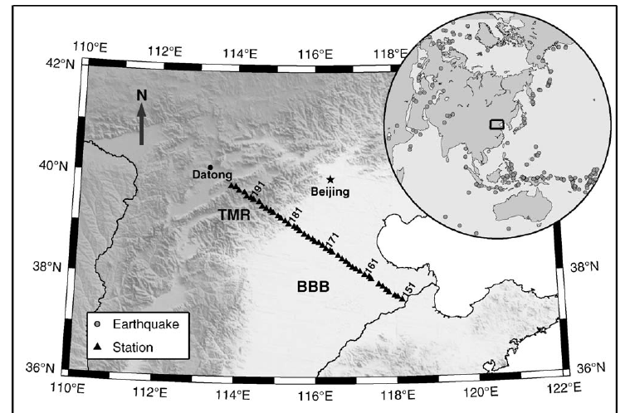
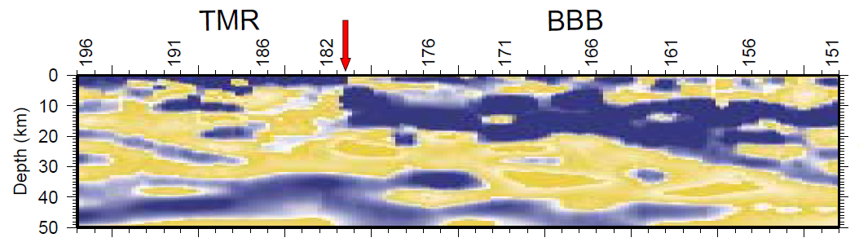

Slide 22
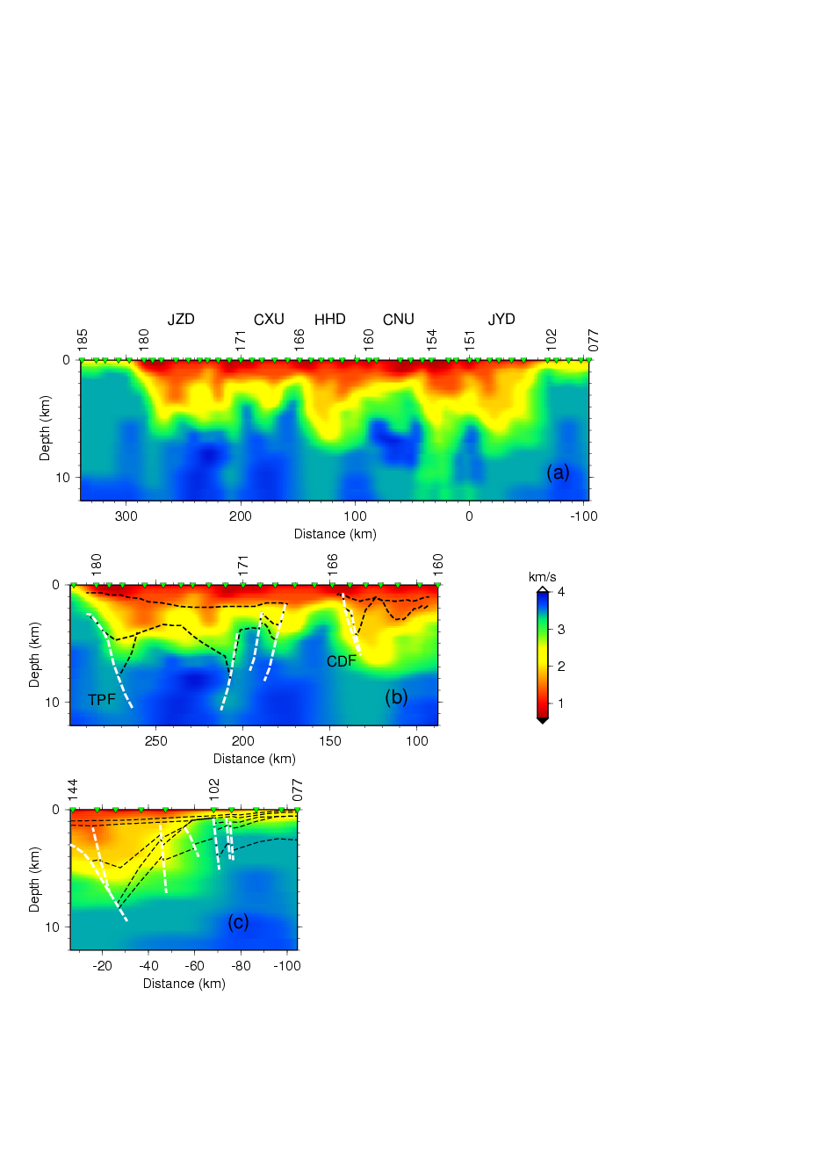
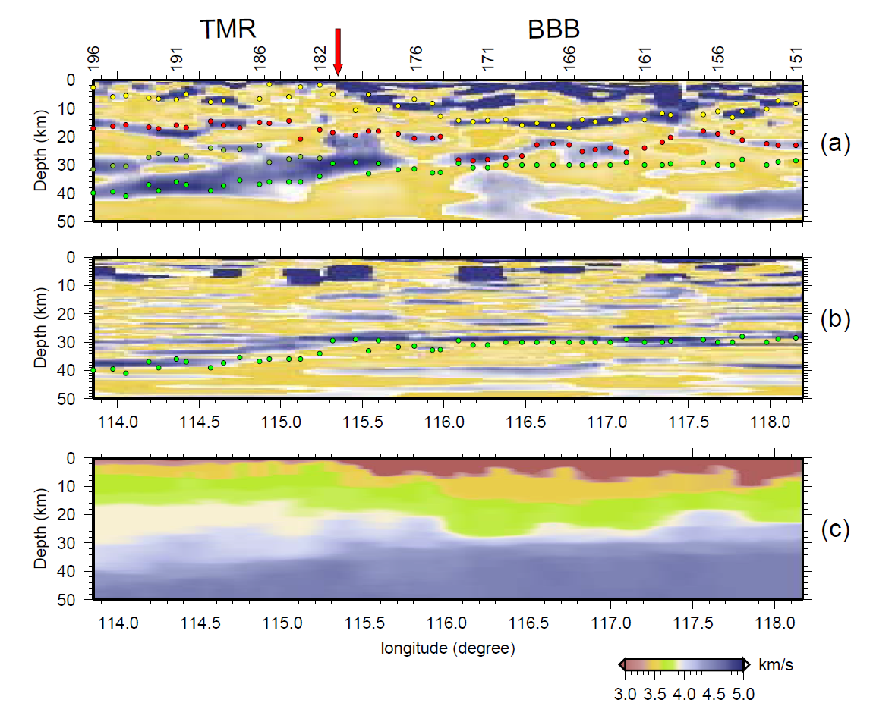
Zheng et al., 2006

Slide 23
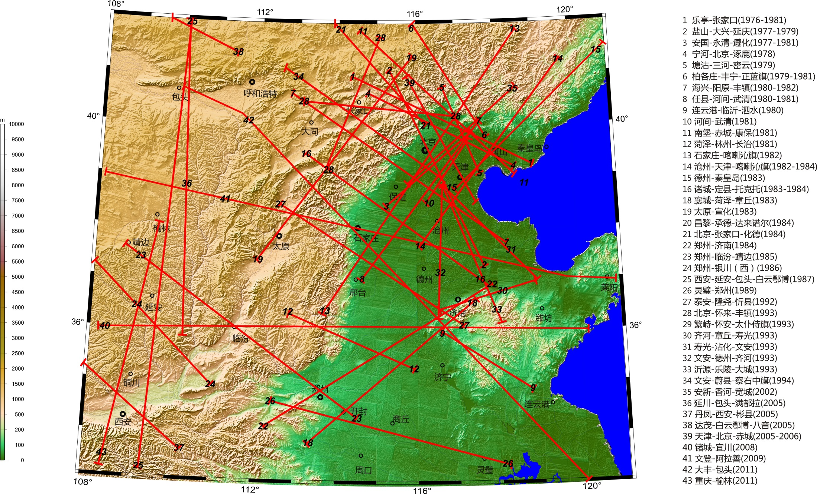
华北深地震测深测线位置

Slide 24
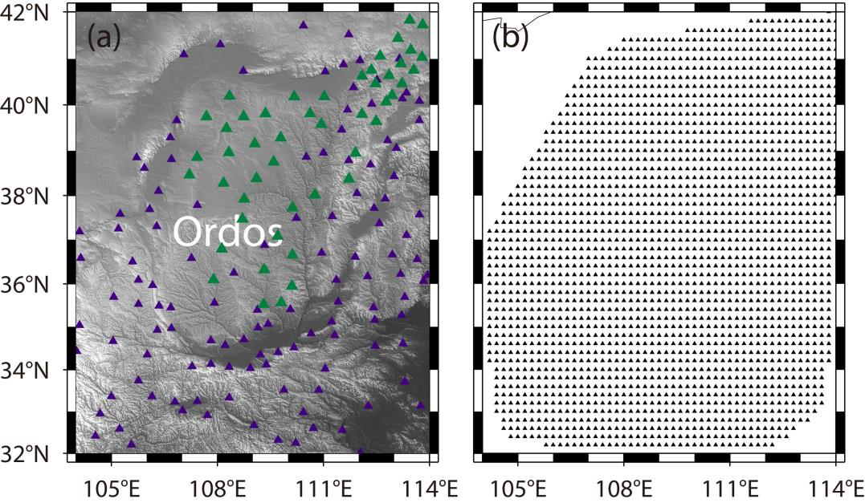
远震波场矢量重建
Zhang and Zheng, 2015
地震台站分布
波场数据规则化后的虚拟接收点分布
速度结构接收函数成像方法(Zheng et al.,2015)

Slide 25
数据基础
全空间覆盖
相对均匀分布
较密的采样
高品质记录
科学处理

Slide 26
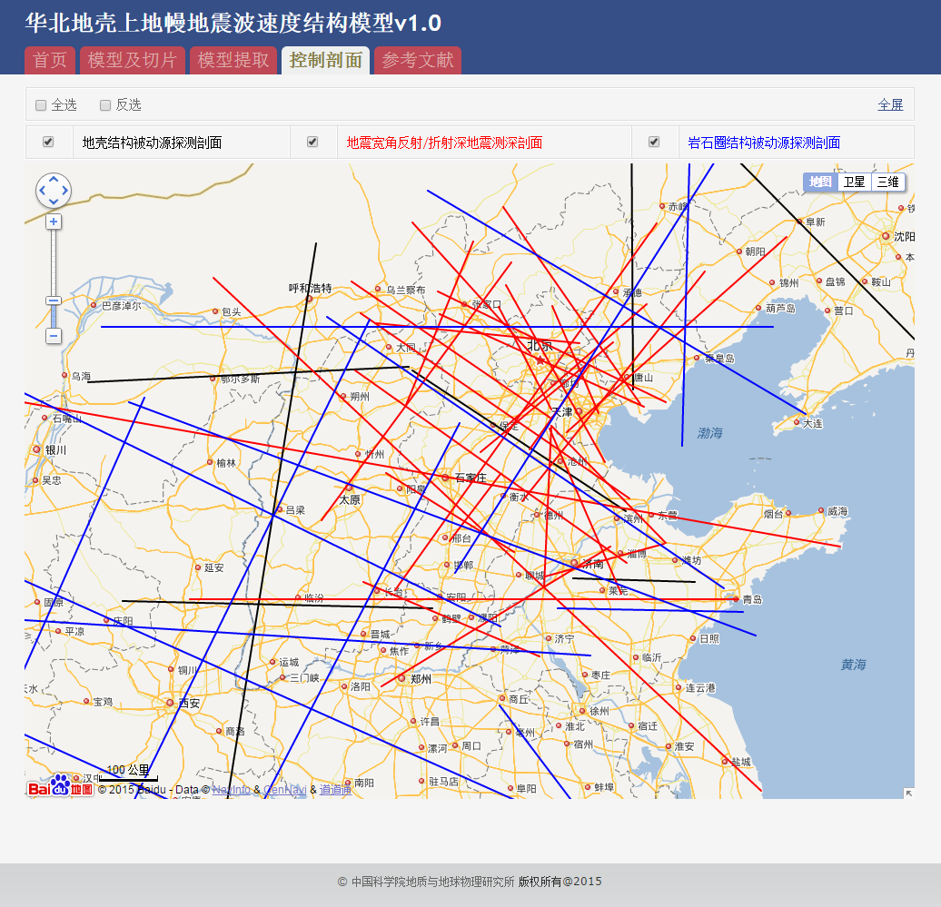
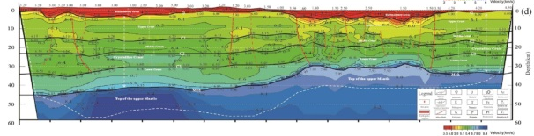


控制（典型）剖面速度结构
地震宽角反射/折射深地震测深剖面
岩石圈结构被动源探测剖面
地壳结构被动源探测剖面
Notes:
8，41，15，

Slide 27

剖面名称
负责人
资金支持
剖面概况
剖面位置
查看：
成像图件
参考文献
下载：
成像数据
成像图件
相关文件

Slide 28

前言
基础数据
速度结构成像
华北结构模型内容
数据使用帮助
经费、技术支持和研制者
版权和引用规定

Slide 29


Slide 30


Slide 31
华北地区地壳-上地幔地震波速度结构模型 v1.0
（VMNC1.0）
地震数据
结构成像
建模
地壳-上地幔结构
构造演化
Notes:
为继续建模的提供一些背景和思考 数据基础要讲 方法已讲 建模的一些思路：

Slide 32



Notes:
区域性演化

Slide 33

克拉通岩石圈
大洋岩石圈
俯冲、脱水
升温、熔融
不规则地幔流动
杨建锋，赵亮等
Notes:
从地球动力学的角度而言，我认为深部结构地震学认识岩石圈破坏机制有两个关键切入点：
动力学数值实验告诉我们：这样高度非均匀一个过程，涉及到升温和熔融，需要对上地幔的高分辨解读以及多参数的探测，否则单一的参数可能给出多解性的结果

Slide 34




朱光，2016
朱光，2016
朱光，2016
Notes:
记录不同时期的演化
早白垩：西部弱伸展背景下的大型坳陷盆地，太行-吕梁区域性隆起，东部强烈伸展活动，中小型断陷盆地面状发育。
古近纪早期，鄂尔多斯为稳定隆起状态。晚期，北（河套）、西（银川）、南缘（渭河）发育一系列地堑（断陷盆地），稳定地块周缘的窄裂谷。
末期挤压事件导致整体抬升与盆地反转。
新近纪，东部弱拉张背景下坳陷盆地。西部北、西、南缘强烈断陷活动，东缘发育山西地堑。内部稳定

Slide 35




朱光，2016
朱光，2016
Notes:
Moho-最近的强构造事件

Slide 36





Peng et al., 2012
Oskin, 2012
Wang et al., 2012
Notes:
地壳内部结构， 更多样的记录

Slide 37
华北地区地壳-上地幔地震波速度结构模型 v1.0
（VMNC1.0）
初级阶段、科学结果
判识构造特征
升级：观测、成像
Notes:
成像结果修正

Slide 38
资助项目
华北克拉通破坏的深部证据与动力学机制（41014006）
（克拉通破坏重大研究计划地球物理集成项目）
观测、研究经费支持
国家自然科学基金
科技部专项
973， 地震行业专项
中国科学院专项
中国地震局专项

Slide 39

谢 谢

Slide 40





接受函数速度结构成像
振幅空间域叠加
地震波记录
接收函数
观测数据的CCP剖面
模拟
波形时间域叠加
波形反演
理论接收函数
理论CCP剖面
速度模型

Slide 41

波前愈合 → 远震波形数据规则化
Hung et al., 2011
三次样条插值
Notes:
压力增加快照
Compression (p het >0) and dilatation (p het <0) are designated by green–blue colours and orange–red colours, respectively
Just after passing through the fast or slow anomaly, at time t=12t=300 s, the leading green edge of the wavefront is visibly advanced (a) or delayed (b) with respect to the unperturbed wavefront. As time progresses, however, the extent of this advance or delay is diminished by diffractive processes;
a long-distance propagating wave triggered by a teleseism usually becomes an approximated plane wave when it is approaching the seismic stations because of the spherical spreading and the wavefront healing

Slide 42


远震记录(数据筛选、时间校正）
2011:287 (-50 , 170 s)
Notes:
400X660
如果一个最初不规则,finite-frequency波阵面继续通过媒介传播缺乏wavelength-scale 3d异质性,衍射行为“填写”或“治愈”irregularitie

Slide 43

三次样条插值

Slide 44


